Slide 1
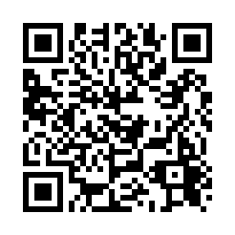
ITC-LMSの活用
情報基盤センター 柴山悦哉

Slide 2
オンライン授業でのICT利用
遠隔でのコミュニケーションと情報共有には ICT が必須
たとえば，
教員と学生の間の連絡
教材配布と授業配信
レポートやアンケートの回収
ディスカッション
コンテンツの共同作成

Slide 3
ITC-LMS の概要と注意事項

Slide 4
ITC-LMS で何ができるか？ (1/2)
一般的なコミュニケーションの支援
お知らせ（教員→学生）
メッセージ（学生→教員）
オンライン掲示板（学生⇄教員，学生⇄学生）
授業に特有の情報の受け渡し
教材配布
レポート回収とそれに対する採点結果等の配布
小テスト
出席確認
その他
アンケート

Slide 5
ITC-LMS で何ができるか？ (2/2)
アクセスの制限
UTokyo Account 保有者のみ利用可能
i.e. 本学構成員以外はログインできない
UTokyo Account 保有者でも，参加登録したコース以外のコンテンツには，ほとんどアクセスできない
各コースの「概要」と「オンライン授業情報」は例外
学生の閲覧・投稿履歴の確認

Slide 6
ITC-LMS の学生参加登録 (1/2)
デフォルトでは，履修登録期間中は仮登録・自己登録を許可，その後は不許可
2020年度は，履修登録期間終了後に「使えなくなった」という問い合わせが多かった
学生の登録方法 | 参加開始時期 | 参加の可否
UTASで履修登録 | 登録の翌日 | 必ず参加可
ITC-LMSで教員が登録 | 即日 | 仮登録を許可すると参加可 不許可に変更で参加取り消し
ITC-LMSで自己登録 | 即日 | 仮登録と自己登録を許可すると参加可 不許可に変更で参加取り消し

Slide 7
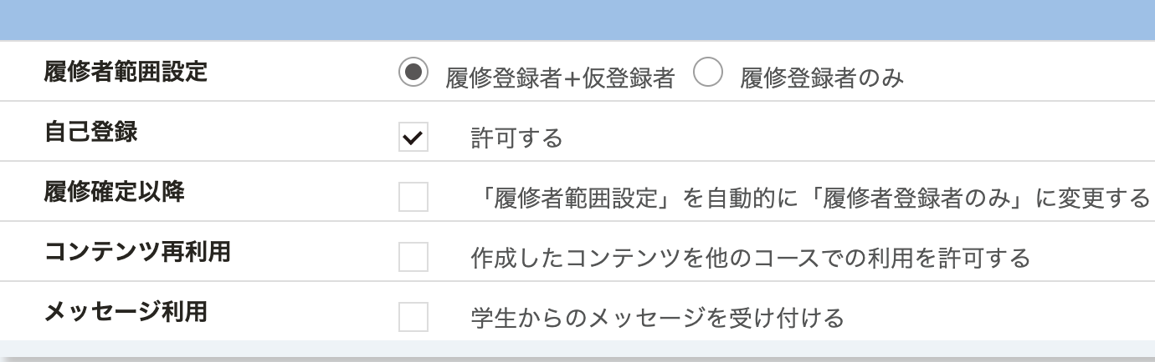
ITC-LMS の学生参加登録 (2/2)
少なくとも履修期間中は，仮登録・自己登録を許可するのがお勧め
（注）単位が要らない学生は多いです
仮登録を認める
ここにチェックすると，履修登録期間後，仮登録を認めない
自己登録を認める

Slide 8
学生とのコミュニケーション (1/6)
2020年度に ITC-LMS のコミュニケーション機能を使ったコースの比率

Slide 9
学生とのコミュニケーション (2/6)
学生の典型的な悩み
教員に連絡を取る方法が見つからない
実名では発言しづらく感じる

Slide 10
学生とのコミュニケーション (3/6)
ITC-LMS のお勧め設定
メッセージを有効化
学生が教員のメールアドレス等を知らなくても「学生→教員」の連絡が可能になる
教員は，送信者を把握できる
（注）教員が学生のメッセージを見ない可能性を減らすため，初期設定では無効化してある
学生連絡用に掲示板を開設
担当教員が（原則として）見るか見ないかを宣言しておいた方が良い
匿名アンケートの設定
シャイな学生から率直な意見を聞きたい時に有効

Slide 11
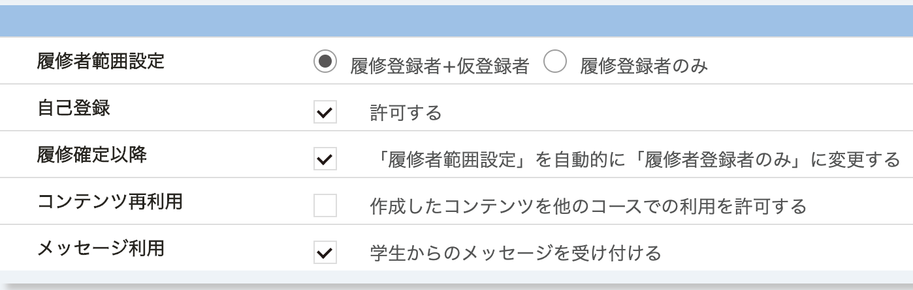
学生とのコミュニケーション (4/6)
ここをチェック

Slide 12
学生とのコミュニケーション (5/6)
学生への連絡手段
ITC-LMS のお知らせ
コース全体，選択したグループ，選択した履修者などに送付可能
ECCSクラウドメール
10桁の共通ID@g.ecc.u-tokyo.ac.jp（Gmail のアドレス）に送付可能
どちらにしても，学生が確実に読んでいる保証はありませんけれど．．．

Slide 13
学生とのコミュニケーション (6/6)
学生への連絡は，時間にゆとりを持つようにしてください
ITC-LMS は，授業開始時刻前後に負荷が集中
メールも瞬時に届くとは限らない

Slide 14
教材配布 (1/2)
ITC-LMS で，コース内限定や（教員が自分で設定した）グループ内限定での資料配布に使える
教員はファイルをアップロードするだけ
ウィルスチェックに時間がかかるのが不評
大きなファイルの配布は Google Drive の方が向いている
各学生の閲覧状況（ダウンロード済みか，またいつダウンロードしたか）を確認できる
🙇‍♂️

Slide 15
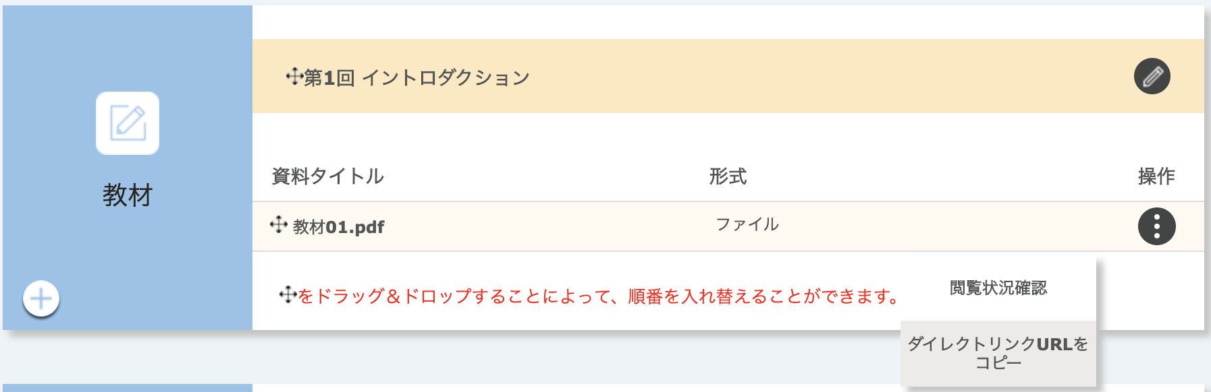
教材配布 (2/2)
ここをクリックすると閲覧状況確認メニューが現れる

Slide 16
レポート課題
ITC-LMS で課題を出して，学生が提出したレポートを回収できる
提出方法はファイルアップロードまたはフォーム入力
提出状況や提出日時等が一覧できる
個々のレポートに点数やコメントをつけて返却できる
提出されたファイルにコメントを書き込みアップロードすることも可能
学生毎に異なる連絡事項を伝えるために使われることもある

Slide 17
テスト
ITC-LMS で選択式，穴埋め式，自由記述式のオンラインテストを実施できる
選択式と穴埋め式では自動採点も可
今年度はシステムのトラブルもいろいろありました
🙇‍♂️

Slide 18
課題とテストの締め切り (1/2)
00:00や23:59の締め切りが非常に多い
Sセメスターの実績では，50万件以上の提出課題のうち，約4割は締切が午前0時だった
一部の学生は，締切ギリギリまで悪戦苦闘をする

Slide 19
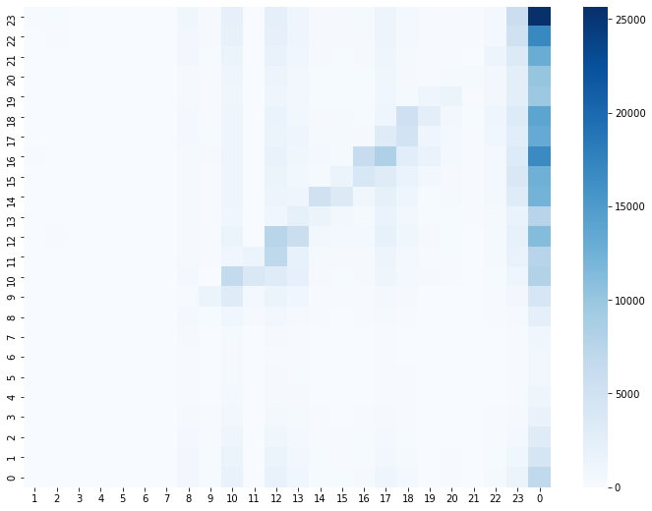
課題とテストの締め切り (2/2)
締切直前の提出
異常な値
提出時刻
午前０時
の締切
締切時刻

Slide 20
オンライン授業URLの渡し方

Slide 21
2020年度の方法と問題点
教員は様々な方法で学生に連絡を行った
UTASの「オンライン授業URL」と「オンライン授業内容」
ITC-LMSの「オンライン授業情報」と「お知らせ」
その他のWebページやメール
学生から見た問題点
先生によって情報の提示方法や更新頻度がバラバラで，一つずつ探して回るのに手間がかかる

Slide 22
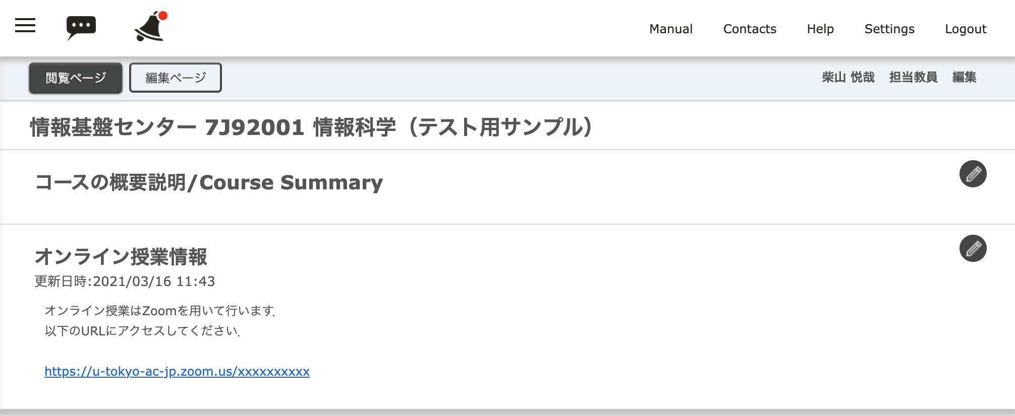
2021年度の方法 (1/4)
ITC-LMSの「オンライン授業情報」欄に載せるのが原則
教員画面は
編集機能つき

Slide 23
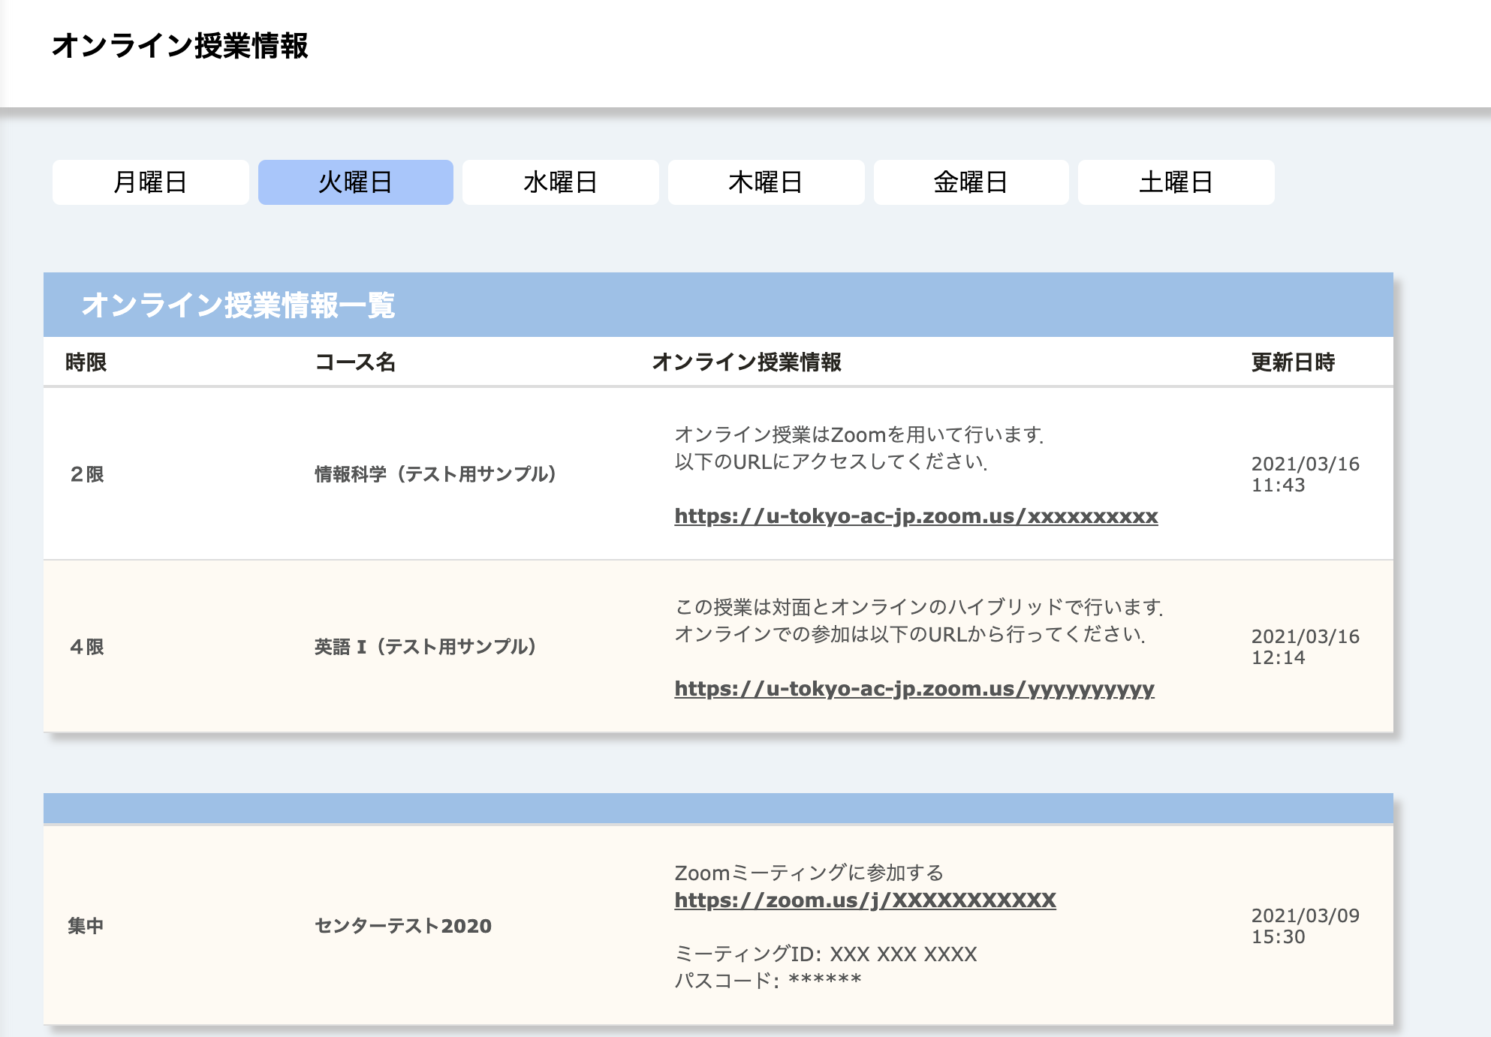
2021年度の方法 (2/4)
学生画面では一覧表示

Slide 24
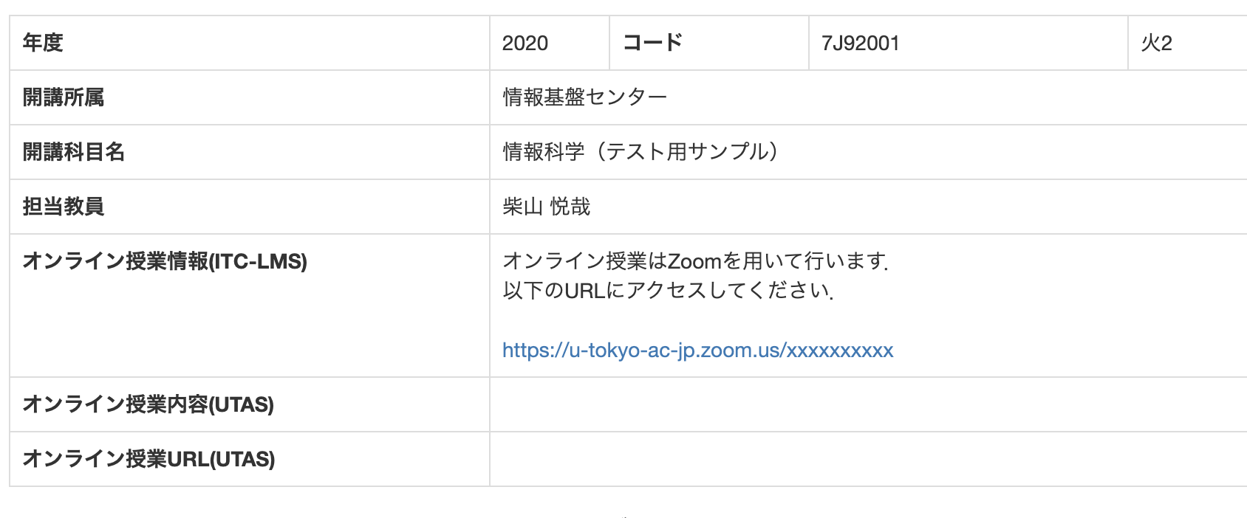
2021年度の方法 (3/4)
東京大学オンライン講義検索（UTAS-ITC-LMS(UTIL) Lite）でも閲覧できる

Slide 25
2021年度の方法 (4/4)
ITC-LMSの「オンライン授業情報」欄に入力箇所を統一することで，学生から見た2020年度の問題点はかなり改善される
UTAS の記入欄をどうするか？
空白にしておく
ITC-LMSへのリンクを載せる
ITC-LMSの
コースのページの下の方にある

Slide 26
注意事項
UTAS のシラバスで，「授業計画」や「授業の方法」の欄に，オンライン授業の URL を書き込まないでください
東京大学授業カタログ(https://catalog.he.u-tokyo.ac.jp/)で公開される可能性があります
URL をマスクする処理は行なっていますが，100%確実ではありません

Slide 27
ITC-LMS 一時停止予定のお知らせ
3月25日(木) 12:00-14:00
システムメンテナンス
4月3日(土)，4月4日(日) 時間未定
UTNET の機器・回線移設作業にともなうもの

